Slide 1
Conheça o Senha Já!
Aplicativo para gerar senhas diversas.

Slide 2
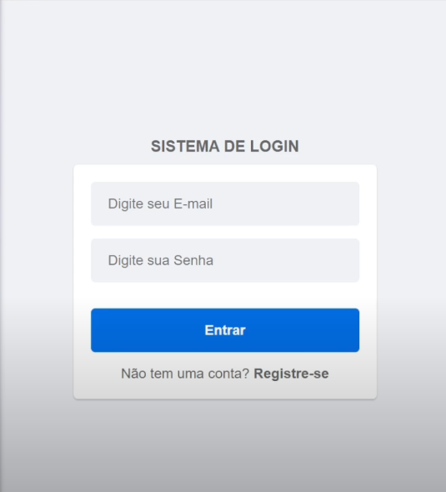
Identifique-se!
Comece fazendo login para aproveitar o site!

Slide 3
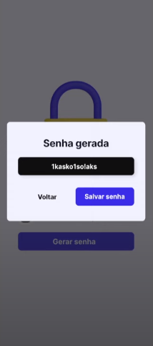
Fácil de usar!
Com apenas alguns cliques você cria uma senha completamente diferente da anterior!

Slide 4
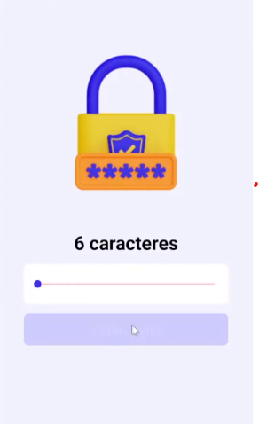
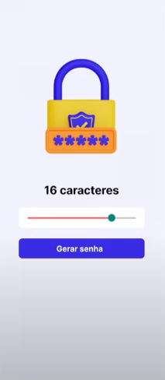
Personalizável!
Você escolhe quantos caracteres a senha terá! Podendo ser de seis, até vinte!

Slide 5

Organize-se!
Armazene as senhas criadas e se organize para nunca errar ao usá-las!

Slide 6
Obrigado á todos!
Aqui nos despedimos!
-Alefe de Magalhães Vigatto
-Cícero Ruan Soares Barbosa

